Slide 1
Evaluation CFA 1A 2021 2022
01/09/2022

Slide 2
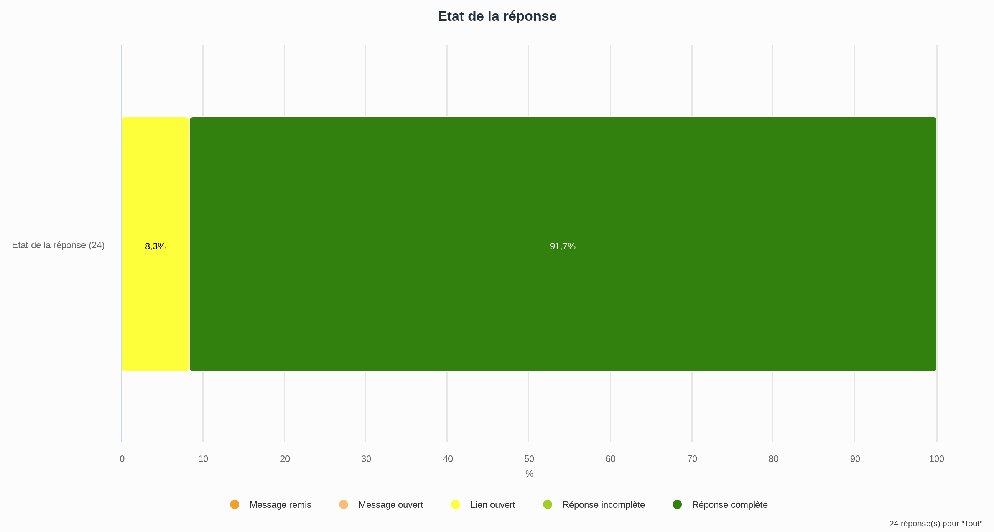
01/09/2022
2

Slide 3
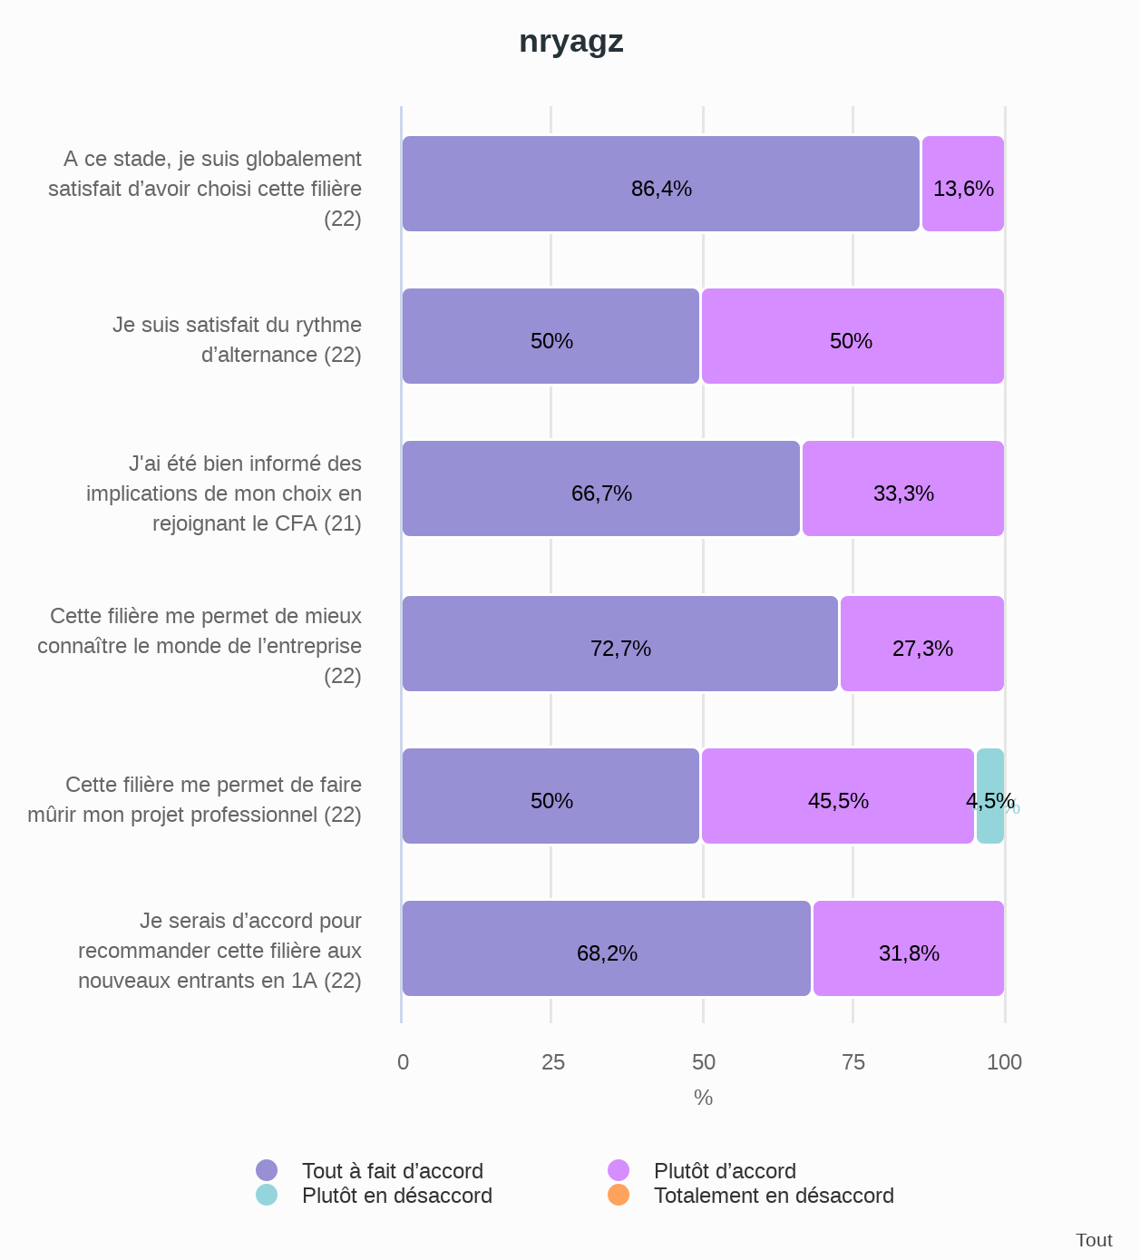
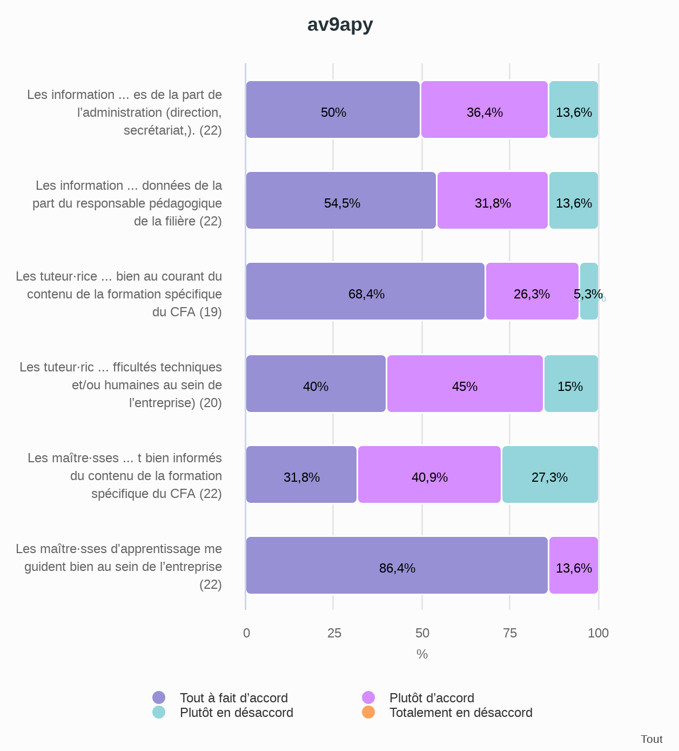
Appréciation générale de la filière
Appréciation générale de l’environnement
01/09/2022
3

Slide 4
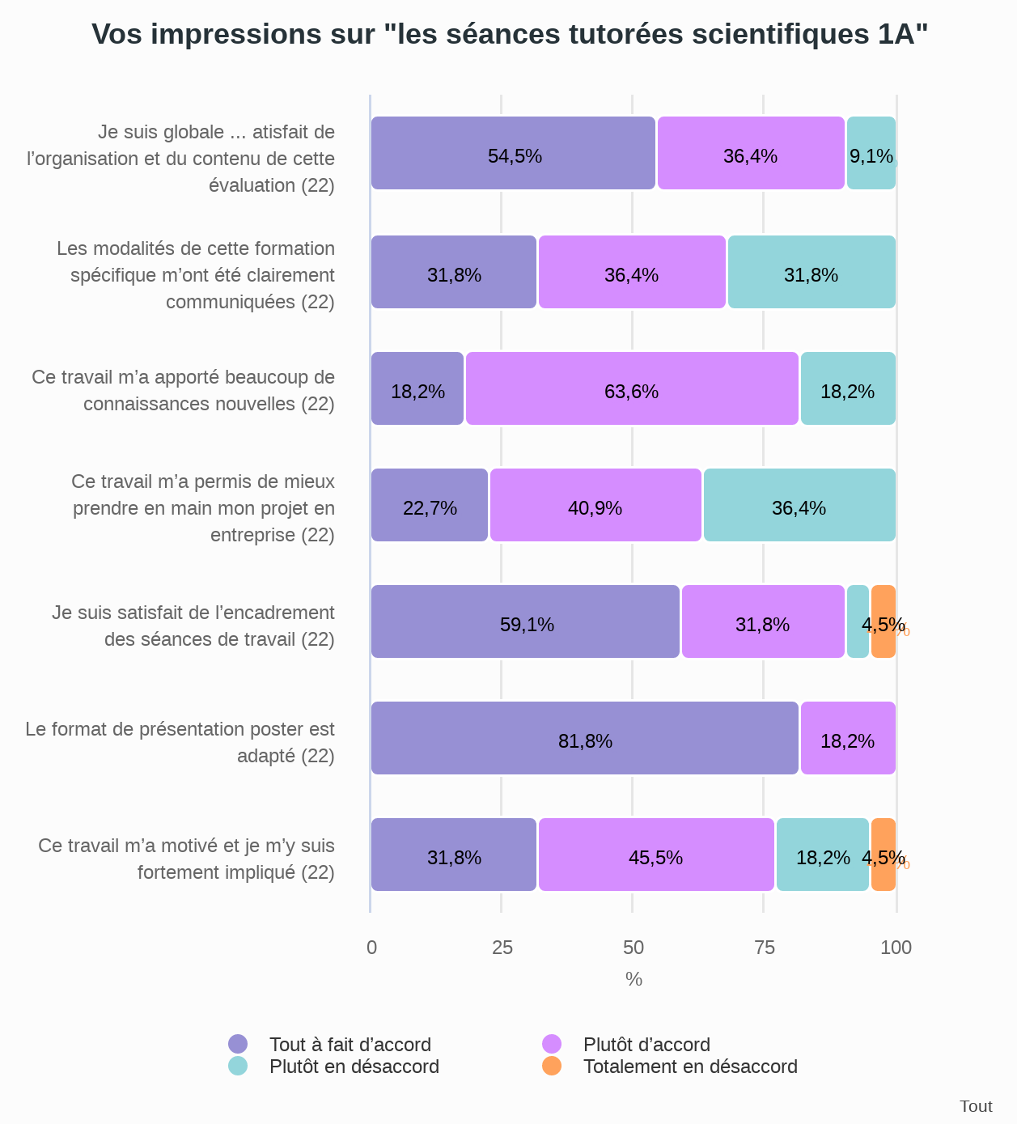
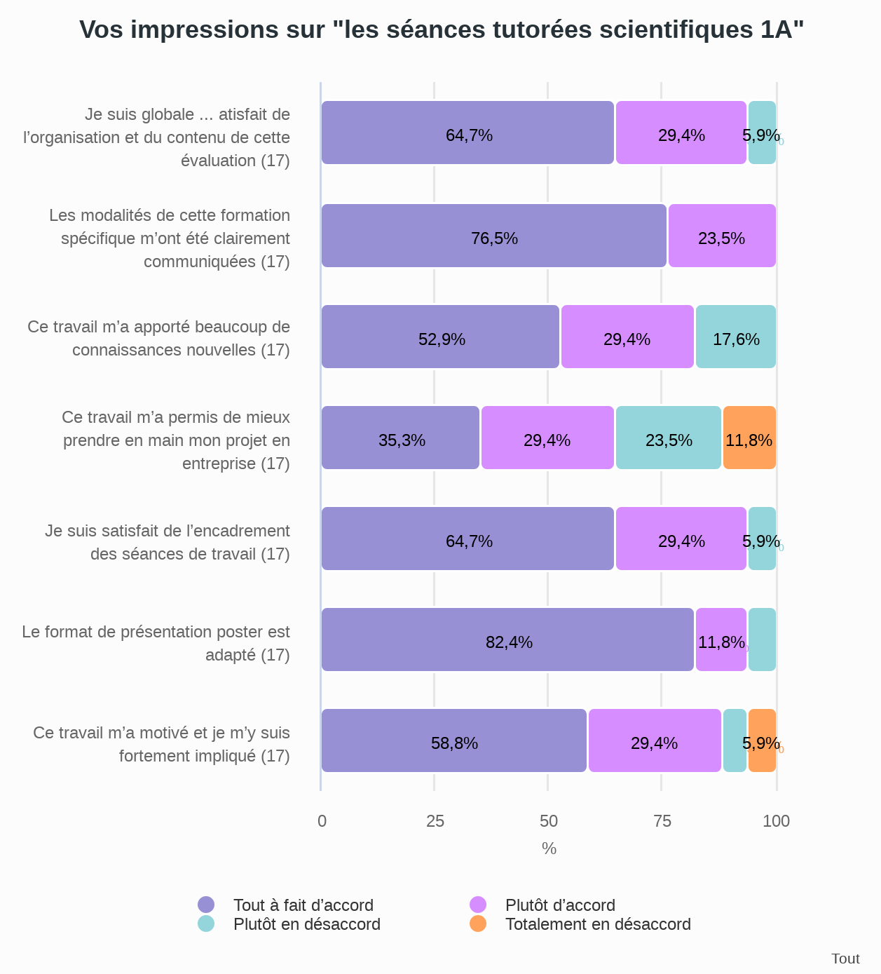
01/09/2022
4

Slide 5
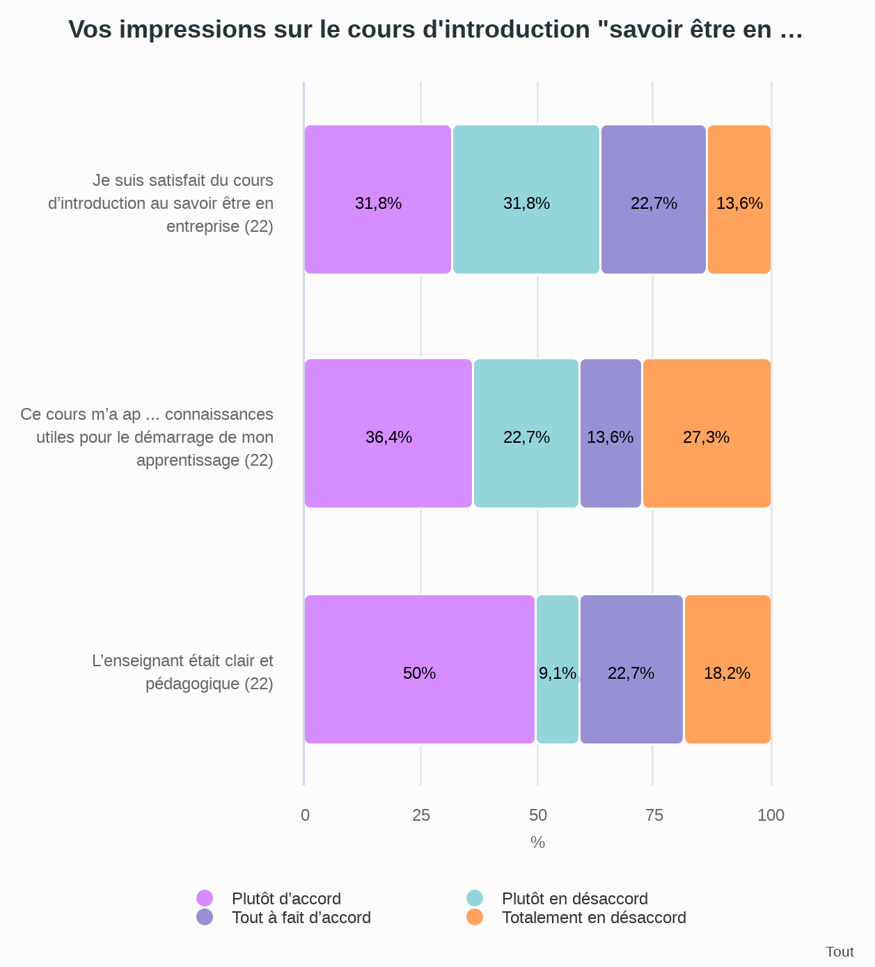
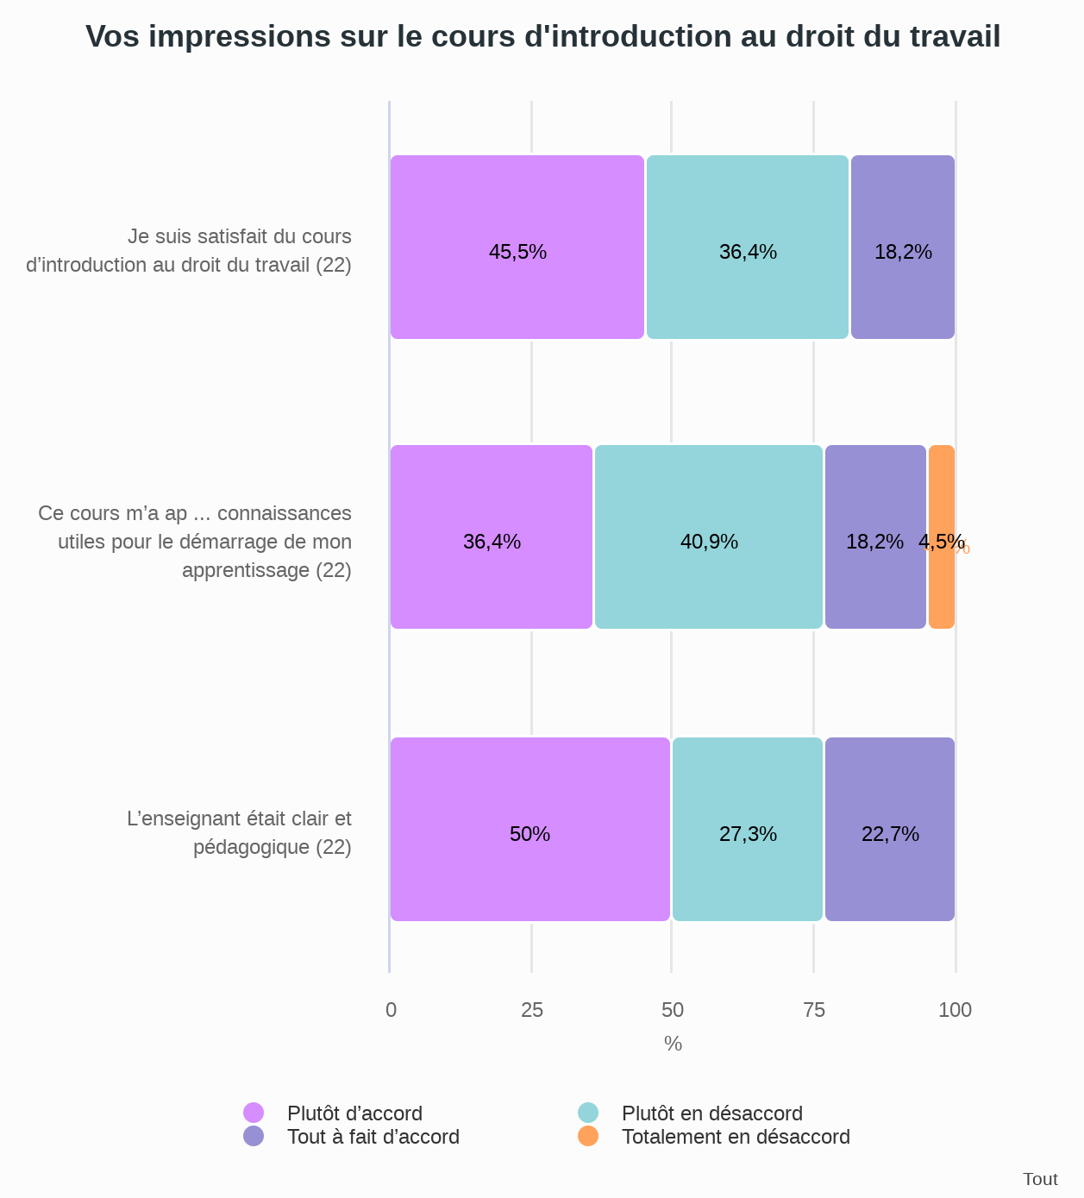
Savoir être en entreprise
01/09/2022
5

Slide 6
Evaluation CFA 2A 2021 2022
01/09/2022

Slide 7
01/09/2022
7

Slide 8
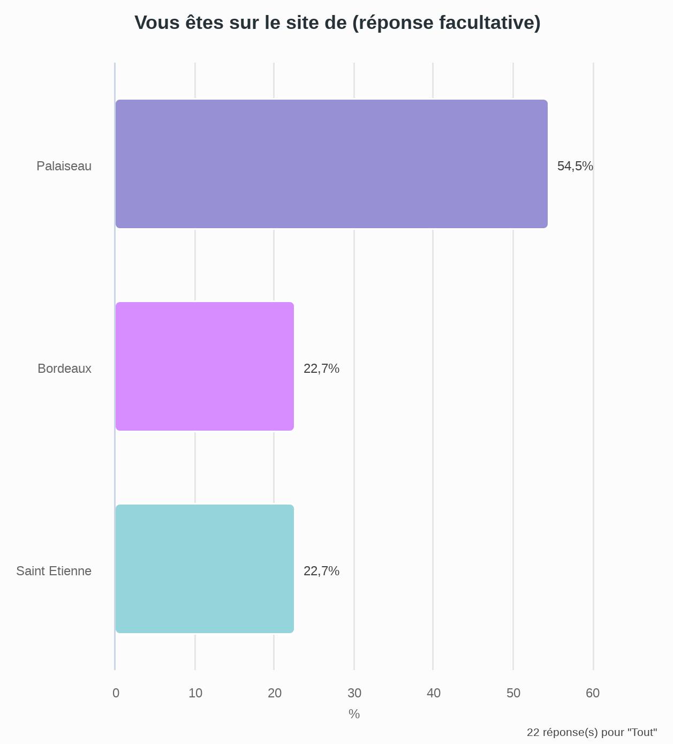
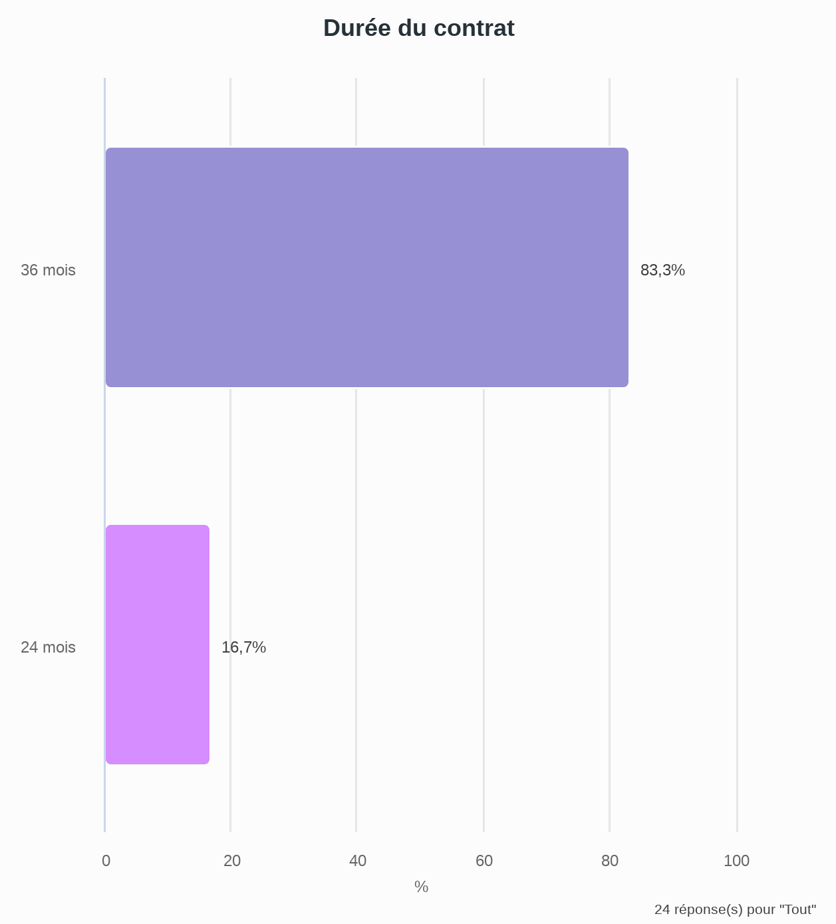
01/09/2022
8

Slide 9
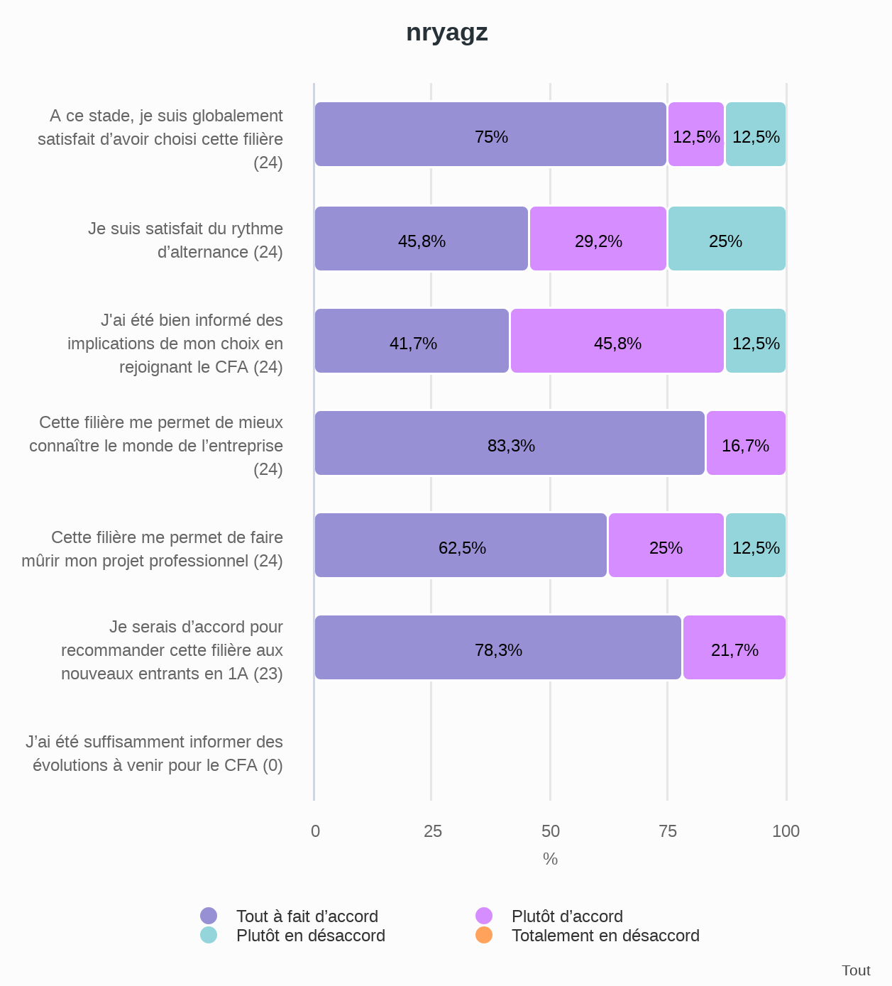
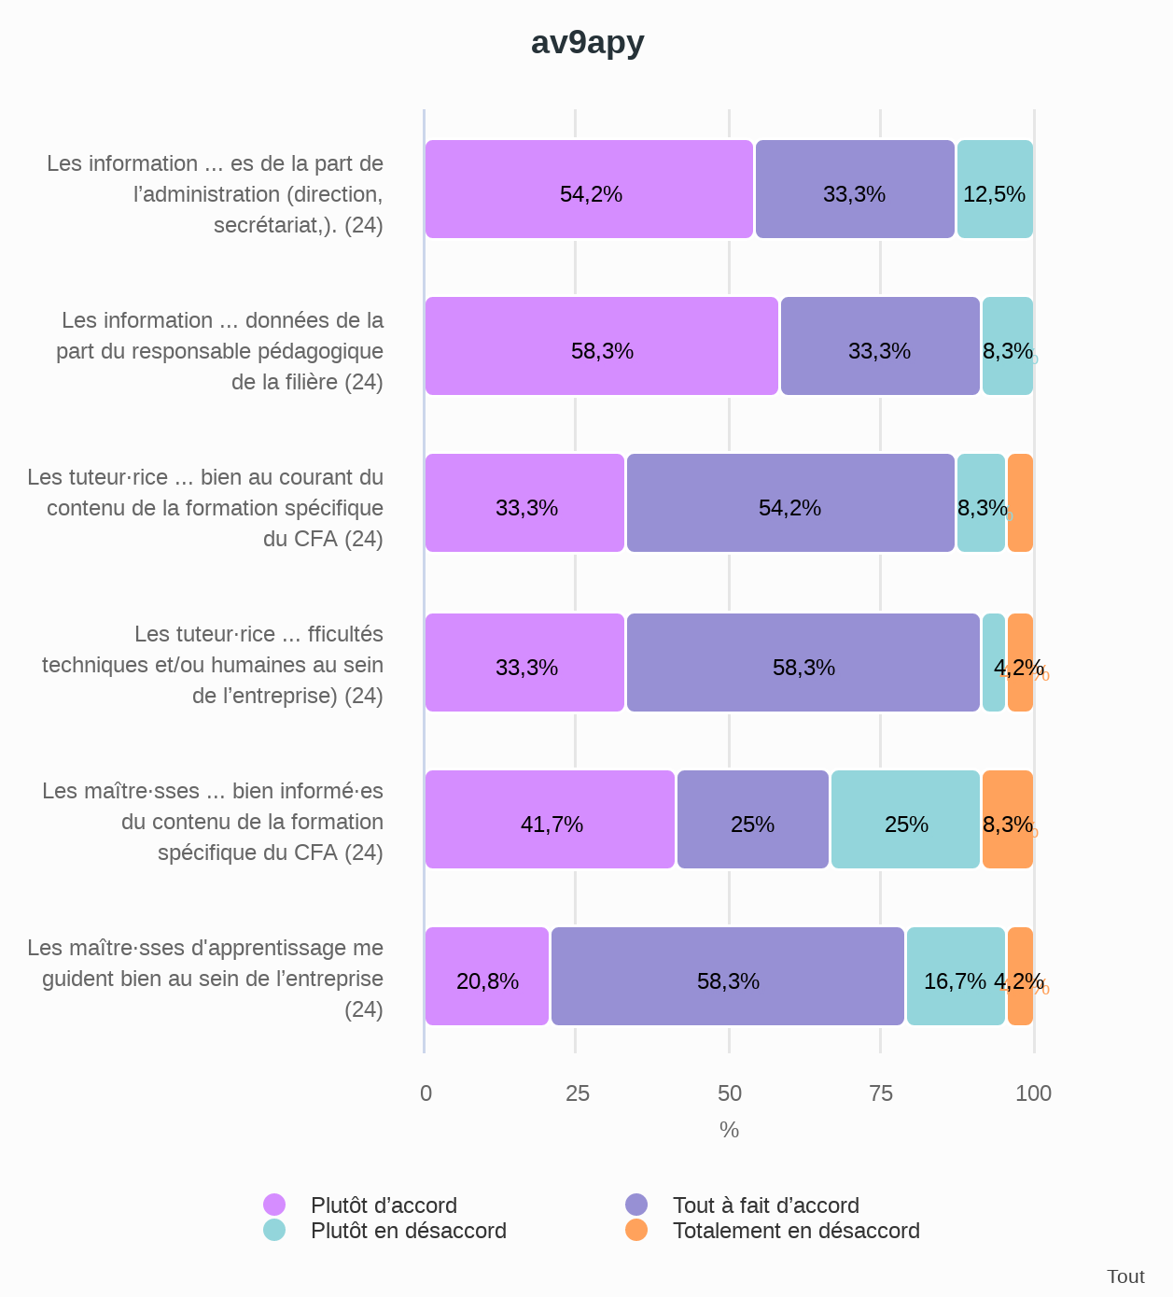
Appréciation générale du CFA
Appréciation générale de l’environnement
01/09/2022
9

Slide 10
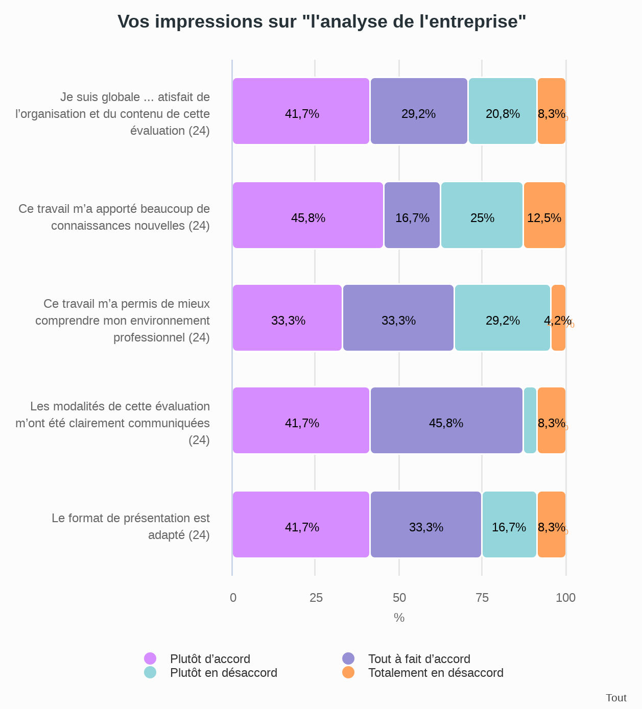
01/09/2022
10

Slide 11
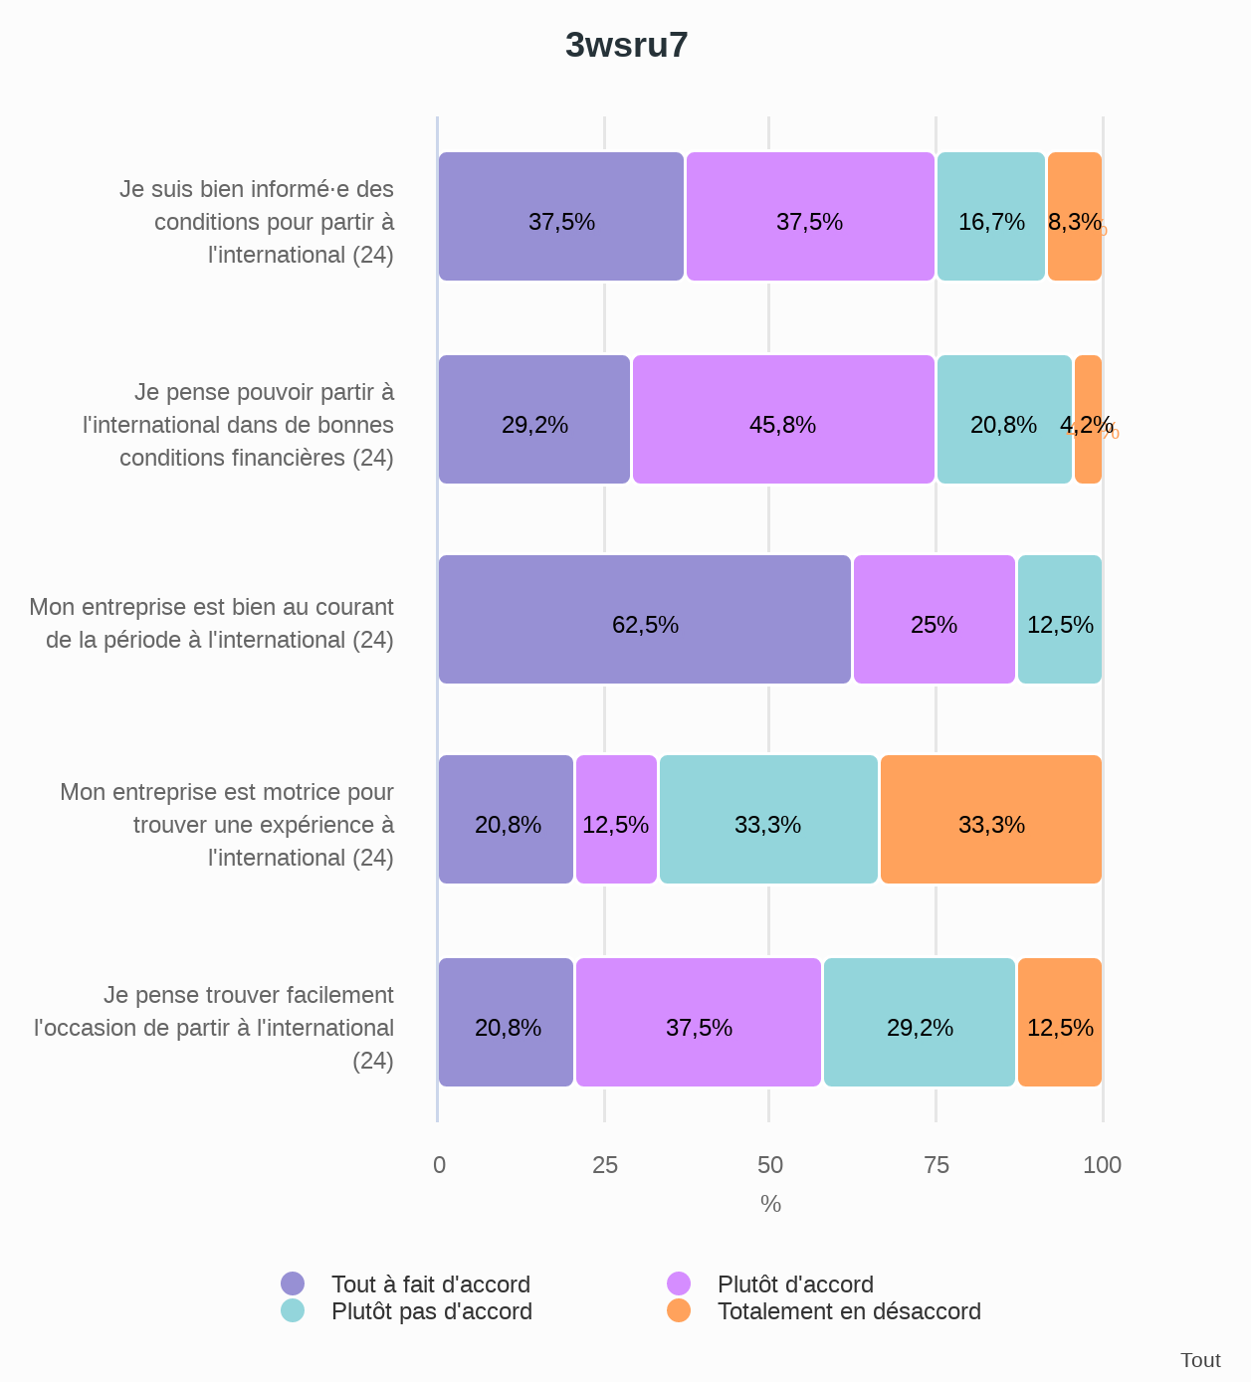
International
01/09/2022
11

Slide 12
Evaluation globale du CFA 2021 2022
01/10/2022

Slide 13
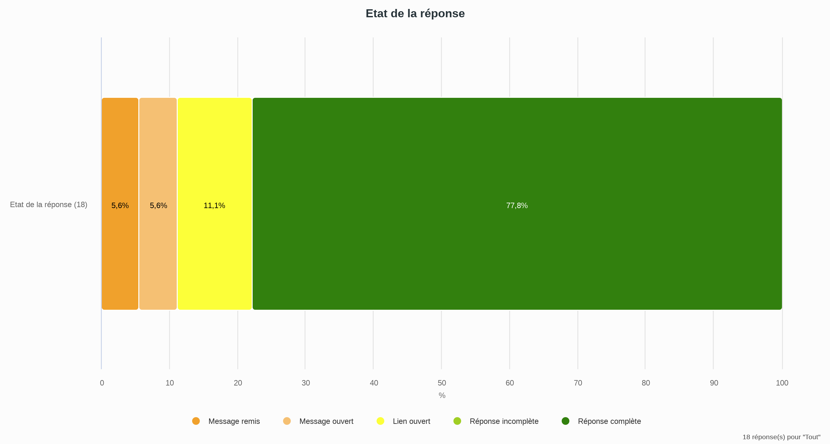
01/10/2022
13

Slide 14
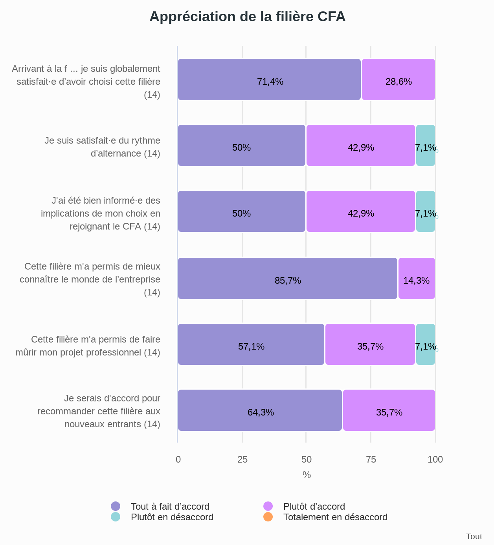
01/10/2022
14

Slide 15
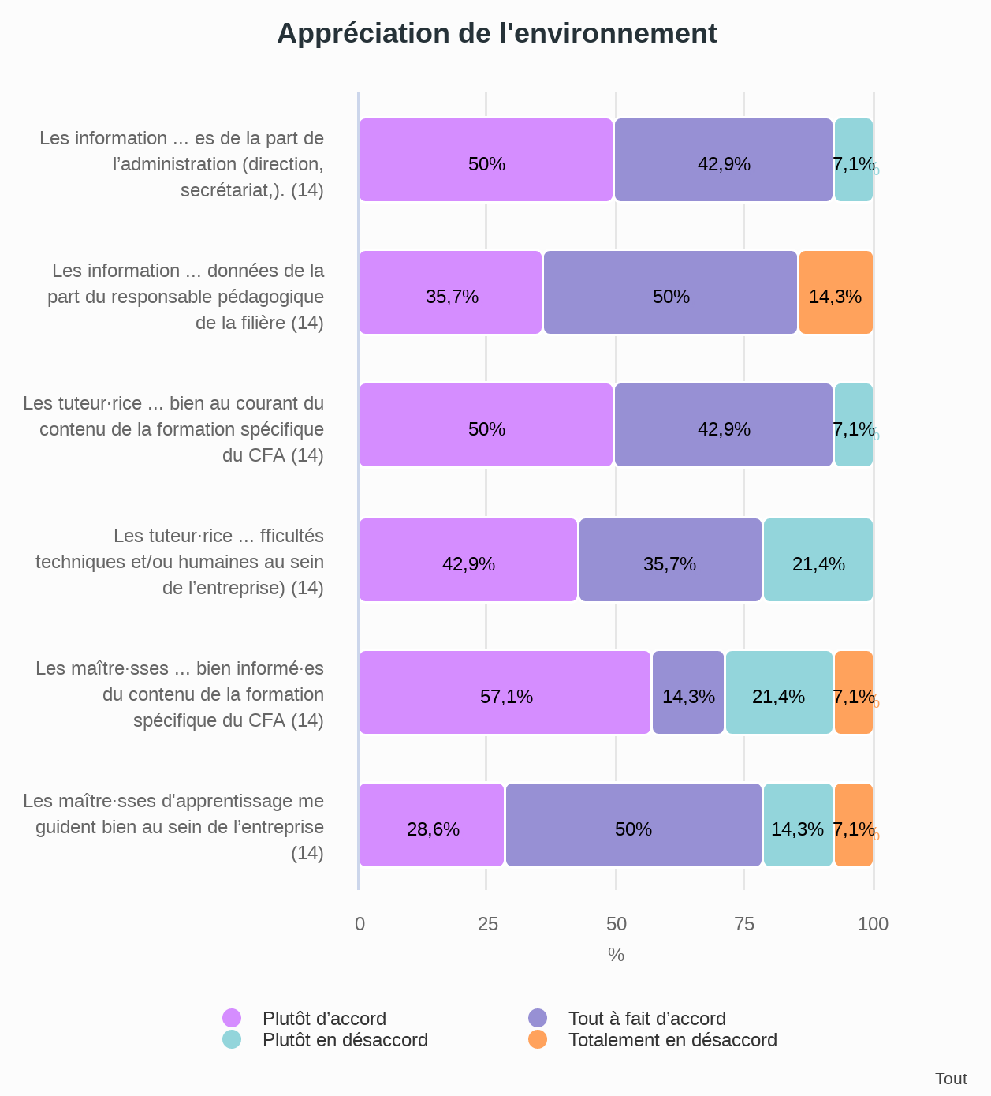
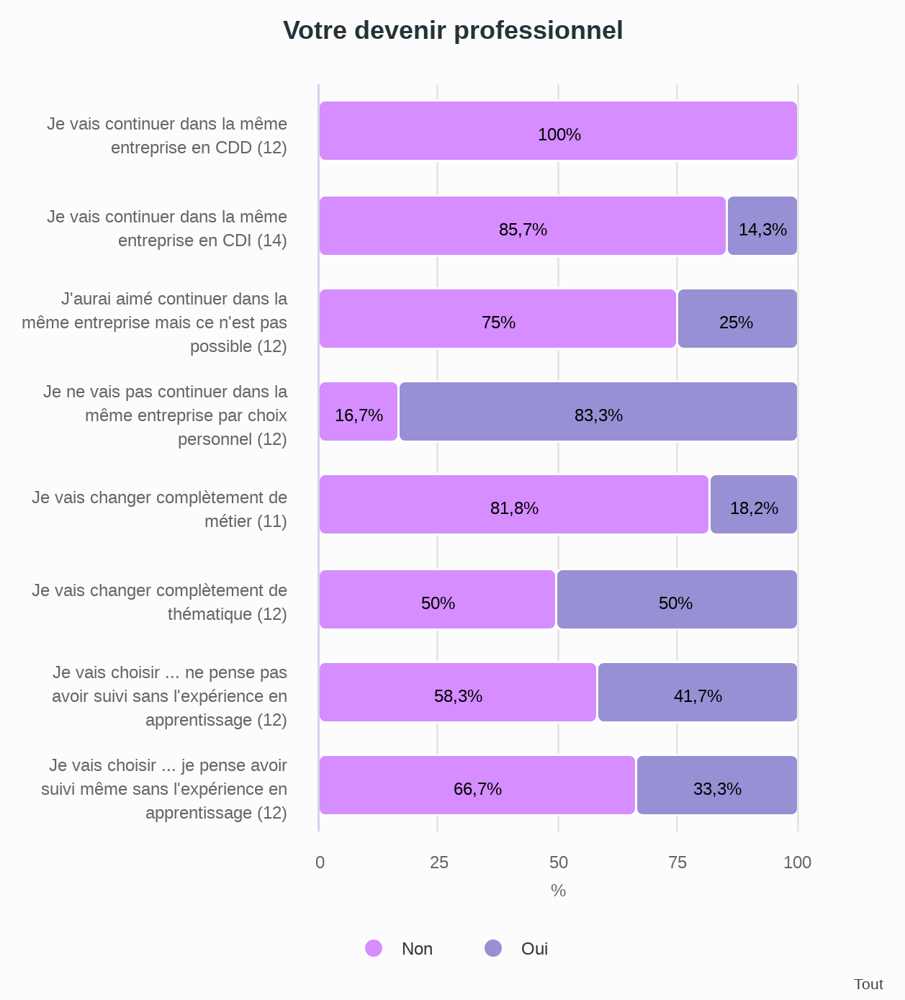
01/10/2022
15

